Slide 1
İzolasyon Önlemleri
Versiyon -1

Slide 2
Sunum Planı
Etkenin Bulaşı
Etkenin kaynağı
Duyarlı konak
Bulaşma yolları
Etkenlerin Bulaşmasını Önlemek İçin Gerekli Koruyucu Önlemler
Standart Önlemler
Bulaş Yoluna Yönelik Önlemler
Temas Önlemleri
Damlacık Önlemleri
Hava Yolu Önlemleri
Dünya Sağlık Örgütü Çok Bileşenli İzolasyon yaklaşımı
Kaynaklar

Slide 3
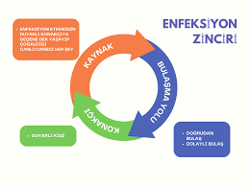
Etkenin Bulaşı
Bir sağlık kuruluşunda etkenin bulaşması için üç unsur gereklidir;
Bulaşıcı etkenlerin kaynağı/rezervuarı
Etkene açık bir giriş kapısına sahip duyarlı bir konak
Etken için bir bulaşma yolu

Slide 4
Etkenin Kaynağı
İnsan (hastalar, sağlık personeli, hasta yakınları/refakatçılar ve diğer ziyaretçiler)
Kaynak oluşturabilecek bireyler aktif enfeksiyonlara sahip olabilir
Asemptomatik ve/veya inkübasyon döneminde olabilir
Solunum ve gastrointestinal yollarda patojenik mikroorganizmalarla geçici veya kronik olarak kolonize olabilirler
Hastaların endojen florası da (örneğin solunum veya gastrointestinal yolda yaşayan bakteriler) sağlık bakım ilişkili enfeksiyonların kaynağı olabilir
Cansız yüzeyler

Slide 5
Duyarlı Konak
Enfeksiyon, potansiyel bir konakçı ile bulaşıcı bir etken arasındaki karmaşık bir ilişkinin sonucudur. Konakçıya ait faktörler; enfeksiyonu, hastalığın oluşumunu ve şiddetini etkiler
Konakçı Faktörleri
Patojenite
Virülans ve antijenite
Bulaşıcı doz
Hastalık üretme mekanizmaları
Maruz kalma yolu

Slide 6
Duyarlı Konak Enfeksiyona Duyarlılığı Artıran Faktörler
Enfeksiyöz bir etkene maruz kalma anındaki bağışıklık durumu
Patojenler arasındaki etkileşim ve etkenin içsel virülans faktörleri
Yaş ve altta yatan hastalık (diyabet, AIDS, malignite vb.)
Nakiller
Normal florayı değiştiren çeşitli ilaçlar (antimikrobiyal ajanlar, peptik ülser profilaksileri, kortikosteroidler, antineoplastik ajanlar, immünosüpresif ilaçlar vb.)
Cerrahi prosedürler ve radyasyon tedavisi
İnvaziv cihazların varlığı (üriner kateterleri, endotrakeal tüpler, santral venöz ve arteriyel kateterler ve sentetik implantlar vb.)

Slide 7
Bulaşma Yolları
Herhangi bir patojenin bulaşma yollarını anlamak, enfeksiyonları önlemek ve bu patojenin yayılmasını azaltmak için etkili ve uygun halk sağlığı, klinik, enfeksiyon önleme ve kontrol önlemleri geliştirmek ve uyarlamak açısından önemlidir

Slide 8
Bulaşma Yolları
Bulaşma yolları mikroorganizma türüne göre (Bakteriler, virüsler, mantarlar, parazitler ve prionlar) değişir ve bazı enfeksiyöz ajanlar birden fazla yolla da bulaşabilir
Doğrudan veya dolaylı temasla (örn. Herpes simpleks virüs [HSV], solunum sinsitiyal virüs [RSV], Staphylococcus aureus)
Damlacık yoluyla (örn. influenza virüsü, B. pertussis) veya havadan bulaşma yoluyla (örn. M. tuberculosis)
Kan yoluyla bulaşan virüsler (örn. hepatit B ve C virüsleri [HBV, HCV] ve HIV gibi diğer enfeksiyöz ajanlar sağlık hizmeti ortamlarında nadiren perkütan veya mukoza zarı maruziyeti yoluyla bulaşır)
Su ve hava yoluyla
Vektör yoluyla

Slide 9
Bulaşma Yolları Temas Yoluyla Bulaşma
En yaygın bulaşma şekli olan temas yoluyla bulaşma iki alt gruba ayrılır:
1. Doğrudan bulaşma
Mikroorganizmaların enfekte bir kişiden, kontamine bir ara nesne veya kişi olmadan başka bir kişiye aktarılmasıyla gerçekleşir

Slide 10
Bulaşma Yolları Temas Yoluyla Bulaşma
2. Dolaylı temas yoluyla bulaşma
Bulaşıcı bir etkenin kontamine bir ara nesne veya kişi aracılığıyla aktarılmasıdır
Kaynağı belli bir salgın olmadığında, dolaylı bulaşmanın nasıl gerçekleştiğini belirlemek zordur
Sağlık personelinin kontamine ellerinin, dolaylı temas yoluyla bulaşmaya önemli katkıda bulunduğu kanıtlanmıştır

Slide 11
Bulaşma Yolları Temas Yoluyla Bulaşma
2. Dolaylı temas yoluyla bulaşma
Kişisel koruyucu ekipmanlar (laboratuvar ve izolasyon önlükleri vb.) bulaşıcı bir ajanla kolonize olmuş veya enfekte olmuş bir hastanın bakımından sonra potansiyel patojenlerle kirlenebilir ( MRSA, VRE, C. difficile vb.)
Kirli giysilerin, bulaşıcı ajanları sonraki hastalara aktarma potansiyeli vardır

Slide 12
Bulaşma Yolları Damlacık Yoluyla Bulaşma
Damlacık yoluyla bulaşan bazı mikroorganizmalar, doğrudan ve dolaylı temas yoluyla da bulaşabilir
Temas yoluyla bulaşmanın aksine, bulaşıcı mikroorganizmaları taşıyan solunum damlacıkları, genellikle kısa mesafelerde, doğrudan bulaşıcı bireyin solunum yolundan alıcının hassas mukozal yüzeylerine (burun mukozasının, konjonktivanın ve daha az sıklıkla ağzın) geçtiğinde enfeksiyonu iletir
Solunum damlacıkları, enfekte bir kişi öksürdüğünde, hapşırdığında, konuştuğunda veya aspirasyon, endotrakeal entübasyon, kardiyopulmoner resüsitasyon (CPR) gibi işlemler sırasında oluşur

Slide 13
Bulaşma Yolları Damlacık Yoluyla Bulaşma
Tanımlanmış risk alanı hastanın etrafındaki 1 m'lik bir mesafedir ve mikroorganizmaların damlacık yoluyla bulaşmasını önlemek için bu mesafede cerrahi maske takılmalıdır
Damlacıklar geleneksel olarak >5 μm boyutunda olarak tanımlanmıştır
Damlacık yoluyla bulaşan mikroorganizmalar uzun mesafelerde enfeksiyöz kalmaz ve bu nedenle özel hava işlemi ve havalandırma gerektirmez

Slide 14
Bulaşma Yolları Damlacık Yoluyla Bulaşma
Damlacık yoluyla bulaşan enfeksiyöz ajanlara örnek olarak Bordetella pertussis, influenza virüsü, adenovirüs, rinovirüs, Mycoplasma pneumoniae, SARS ile ilişkili koronavirüs (SARS-CoV), grup A streptokok ve Neisseria meningitidis verilebilir
Solunum sinsitiyal virüsü damlacık yoluyla bulaşabilse de, enfekte solunum salgılarıyla doğrudan temas, bulaşmanın en önemli belirleyicisidir

Slide 15
Bulaşma Yolları Damlacık Yoluyla Bulaşma
Damlacık yoluyla rutin olarak bulaşmayan mikroorganizmalar nadiren kısa mesafelerde havaya yayılır
Örneğin, S. aureus en sık temas yoluyla bulaşsa da, viral üst solunum yolu enfeksiyonu, hem salgın hem de deneysel koşullar altında burundan havaya 1 m’lik bir mesafeye kadar S. aureus'un daha fazla yayılmasıyla ilişkilendirilmiştir ve "bulut bebek" ve "bulut yetişkin" fenomeni olarak bilinir

Slide 16
Bulaşma Yolları Hava Yoluyla Bulaşma
Hava yoluyla bulaşma, zaman ve mesafe boyunca bulaşıcılığını koruyan mikroorganizma içeren solunabilir boyut aralığındaki havadaki damlacık çekirdeklerinin veya bulaşıcı solunum parçacıklarının yayılmasıyla gerçekleşir
Bu şekilde taşınan mikroorganizmalar hava akımları ile uzun mesafelere yayılabilir ve bulaşıcı bireyle yüz yüze temas kurmamış (veya aynı odada bulunmamış) duyarlı bireyler tarafından solunabilir
Özel hava işlemi ve havalandırma sistemlerinin kullanılmasını gerektirir

Slide 17
Bulaşma Yolları Hava Yoluyla Bulaşma
Hava yoluyla bulaşan farklı patojenler için baskın bulaşma biçiminin nasıl ölçüleceği ve nicelleştirileceği, özellikle yeni ortaya çıkan patojenler için zorlu olmaya devam etmektedir
İnsanlarda potansiyel olarak enfeksiyona neden olabilen patojenlerin hava yoluyla bulaşmasını tanımlamak için kullanılan genel terminoloji ve tanımlayıcılar konusunda bilgi paylaşmak ve bir fikir birliği sağlamak amacıyla disiplinler arası çalışmalar ve fikir birliği gerekmektedir (epidemiyoloji, mikrobiyoloji, klinik yönetim, enfeksiyon önleme ve kontrolü, biyomühendislik, fizik, hava kirliliği, aerosol bilimi, aerobiyoloji, halk sağlığı ve sosyal önlemler ve sosyal bilimler vb.)

Slide 18
Bulaşma Yolları Hava Yoluyla Bulaşma
Hava yolu önlemleri gerektiren mikroorganizmalar
Mycobacterium tuberculosis
Rubeola virüsü (kızamık)
Varicella-zoster virüsü (su çiçeği)
Çiçek virüsü (damlacık ve temas yolları çiçek hastalığı için daha sık görülen bulaşma yollarıdır)
İnfluenza ve rinovirüs ve bazı gastrointestinal virüsler (örn. norovirüs ve rotavirüs), SARS CoV gibi diğer bazı solunum yolu enfeksiyon ajanları için endotrakeal entübasyon, noninvaziv pozitif basınçlı ventilasyon, CPR gibi işlemler esnasında küçük parçacıklı aerosoller yoluyla bulaşabileceğine dair kanıtlar vardır

Slide 19
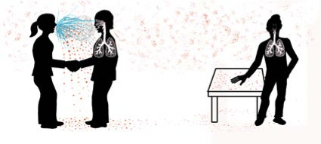
Bulaşma Yolları Bulaşıcı solunum yolu parçacıklarının olası bulaşma yolları
1.Hava yoluyla bulaşma
2.Doğrudan iletim
Kaynak: A. Manna and L. Bourouiba tarafından geliştirilmiştir

Slide 20
Bulaşma Yolları Bulaşıcı solunum yolu parçacıklarının olası bulaşma yolları
Bulaşma Şekli | İletim modu | Kaynaktan Uzaklık | Başka bir insana transfer yolu | Solunum yoluna giriş mekanizması | Solunum yolu giriş portalı
 | Hava yoluyla iletim | Uzun mesafelere | Hava yoluyla (havada asılı veya hava akımları yoluyla hareket eden) | İnhale ederek | Solunum yolu boyunca herhangi bir yer
 | Doğrudan iletim | Kısa mesafe | Hava yoluyla (yarı balistik yörünge) | Mukozada birikme | Ağız, burun ya da gözler*
*Göz mukozasının insan solunum yolunun bir parçası olmadığını, ancak solunum sistemine giriş kapısı olduğunu unutulmamalıdır

Slide 21
Bulaşma Yolları Bulaşıcı solunum yolu parçacıklarının olası bulaşma yolları
Bulaşma Şekli | İletim modu | Kaynaktan uzaklık | Başka bir insana transfer yolu | Solunum yoluna giriş mekanizması | Solunum yolu giriş portalı
 | Direkt temas | Kısa mesafe | Hava yolu ile değil | Doğrudan transfer (*dokunma yoluyla, genellikle ellerle) | Ağız, burun ya da gözler
 | İndirekt temas | Uzun mesafe | Hava yoluyla değil, ancak bulaşıcı solunum parçacıklarının hava yoluyla ara bir nesneye ulaşabilir | Dolaylı transfer (aradaki bir nesneye dokunma yoluyla) | Ağız, burun ya da gözler
*'Dokunma' hava yoluyla bulaşma değildir, ancak tamamlamak için dahil edilmiştir ve iğne batması gibi keskin yaralanmaları içermez

Slide 22
Bulaşma Yolları Enfekte Solunumsal Partiküllerin Yayılması ve Bulaşmasını Etkileyen Faktörler
1-Konak: Önceki enfeksiyon, aşılama, bir bireyin doğuştan, hücresel ve humoral bağışıklığının durumu dahil olmak üzere konağın bağışıklık durumu
2-Patojen özellikleri: Patojenin havada asılı kaldıktan sonra enfeksiyöz kalma yeteneği ve patojenin konak solunum yolundaki bir yüzeye yerleştikten sonraki doz-enfeksiyon ilişkisi
3-Parçacık boyutu: Aerosoller ve damlacıklar gibi çeşitli boyutlardan oluşur
4-Atılma hızı: Atılma hızı, ekshalasyon kuvvetine ve çevre koşullarıyla ilgili diğer faktörlere bağlı olarak değişebilir. Seyreltme nedeniyle, enfekte solunum partiküllerinin konsantrasyonu kaynağa daha yakın olduğunda daha yüksektir ve kaynaktan daha uzağa rastgele dağıldıkça daha az konsantre hale gelirler

Slide 23
Bulaşma Yolları Enfekte Solunumsal Partiküllerin Yayılması ve Bulaşmasını Etkileyen Faktörler
5-Yerçekiminin etkisi: Yerçekiminin etkisi altında, atıldıktan sonra, daha büyük enfekte solunum partikülleri hızla düşer ve sonunda yere veya başka bir yüzeye ulaşır, genellikle bulaşıcı kişinin solunum yolundan yayıldıkları yerden 1-2 metre uzaktadır
6-Atılma şekli: Hapşırma, öksürme, yüksek sesle şarkı söyleme ve bağırma gibi daha güçlü bir ekshalasyona yol açan aktivitelerin enfekte solunumsal partikülleri 1-2 metreden daha uzağa fırlattığı bilinmektedir
7-Buharlaşma: Ağızdan ve/veya burundan emisyonun ardından, her boyuttaki partiküllerin su içeriklerinin bir kısmı buharlaşır. Parçacık ne kadar küçükse, havada kalma olasılığı o kadar uzundur ve daha uzağa seyahat etme olasılığı da o kadar yüksektir

Slide 24
Bulaşma Yolları Enfekte Solunumsal Partiküllerin Yayılması ve Bulaşmasını Etkileyen Faktörler
8-Çevresel koşullar: Yukarıdaki iletim faktörlerine ek olarak, ortam hava sıcaklığı, güneş ışığı, nem, hava akışı ve enfekte solunumsal partiküllerin atıldığı alanın büyüklüğü, doluluk oranı ve kullanımı, partiküllerin bulaşıcılığını, süresini, iletim hızını ve kat edilen mesafeyi etkiler
9-Enfekte solunum partiküllerinin konsantrasyonu: Kaynaktan uzaklaştıkça, ortam havasıyla seyreltme artar ve enfekte solunum partiküllerinin konsantrasyonları azalır. Konsantrasyonlar ayrıca havalandırma sistemlerinden gelen ortam hava akımlarından da etkilenir. Havalandırma yetersizse konsantrasyonlar zamanla artabilir

Slide 25
Bulaşma Yolları Çevreden Bulaşma
Bazı havadaki bulaşıcı ajanlar çevreden kaynaklanır ve genellikle kişiden kişiye bulaşmayı içermez (örn. şarbon sporları kirlenmiş çevresel yüzeylerden aerosolize edilebilir)
Çevresel mantarların sporları (örn. Aspergillus spp.) çevrede her yerde bulunur ve aerosolize edilmiş (örn. inşaat tozu yoluyla) sporları solukla alan bağışıklık sistemi zayıflamış hastalarda hastalığa neden olabilir
Koruyucu ortam, allojenik kemik iliği nakli hastalarında çevresel mantar ajanlarına maruz kalma riskini azaltmak için tasarlanmış izolasyon uygulamalarına atıfta bulunur

Slide 26
Etkenlerin Bulaşmasını Önlemek İçin Gerekli Koruyucu Önlemler
Etkenlerin bulaşmasını önlemek için HICPAC/CDC önlemlerinin iki kademesi vardır:
Standart Önlemler
Bulaş Yoluna Yönelik Önlemler

Slide 27
Koruyucu Önlemler
Standart Önlemler, enfeksiyöz bir etkenin şüphelenilen veya doğrulanan varlığına bakılmaksızın, sağlık hizmeti ortamlarındaki tüm hastaların bakımında uygulanmalıdır

Slide 28
Koruyucu Önlemler
Bulaşmaya yönelik önlemler, bulaşmayı etkili bir şekilde önlemek için ek kontrol önlemleri gerektiren, epidemiyolojik olarak önemli patojenler de dahil olmak üzere, enfeksiyöz etkenlerle enfekte olduğu veya kolonize olduğu bilinen veya şüphelenilen hastalar içindir
Bulaşmaya yönelik önlemler, enfekte edici etken genellikle bir sağlık kuruluşuna kabul sırasında bilinmediğinden, klinik ve o sıradaki olası etiyolojik etkenlere göre ampirik olarak kullanılır ve daha sonra patojen tanımlandığında veya bulaşıcı bir enfeksiyöz etiyoloji dışlandığında değiştirilir
Allojenik kemik iliği nakil hastaları için koruyucu bir ortam yaratma önerilerini de içerir

Slide 29
STANDART ÖNLEMLER

Slide 30
Standart Önlemler
Ter hariç tüm kan, vücut sıvıları, salgılar, sağlam olmayan deri ve mukoza zarlarının bulaşıcı enfeksiyöz ajanlar içerebileceği ilkesine dayanır
Standart Önlemler, sağlık hizmetinin sunulduğu herhangi bir ortamda, şüpheli veya doğrulanmış enfeksiyon durumundan bağımsız olarak tüm hastalara uygulanan bir grup enfeksiyon önleme uygulamasını içerir

Slide 31
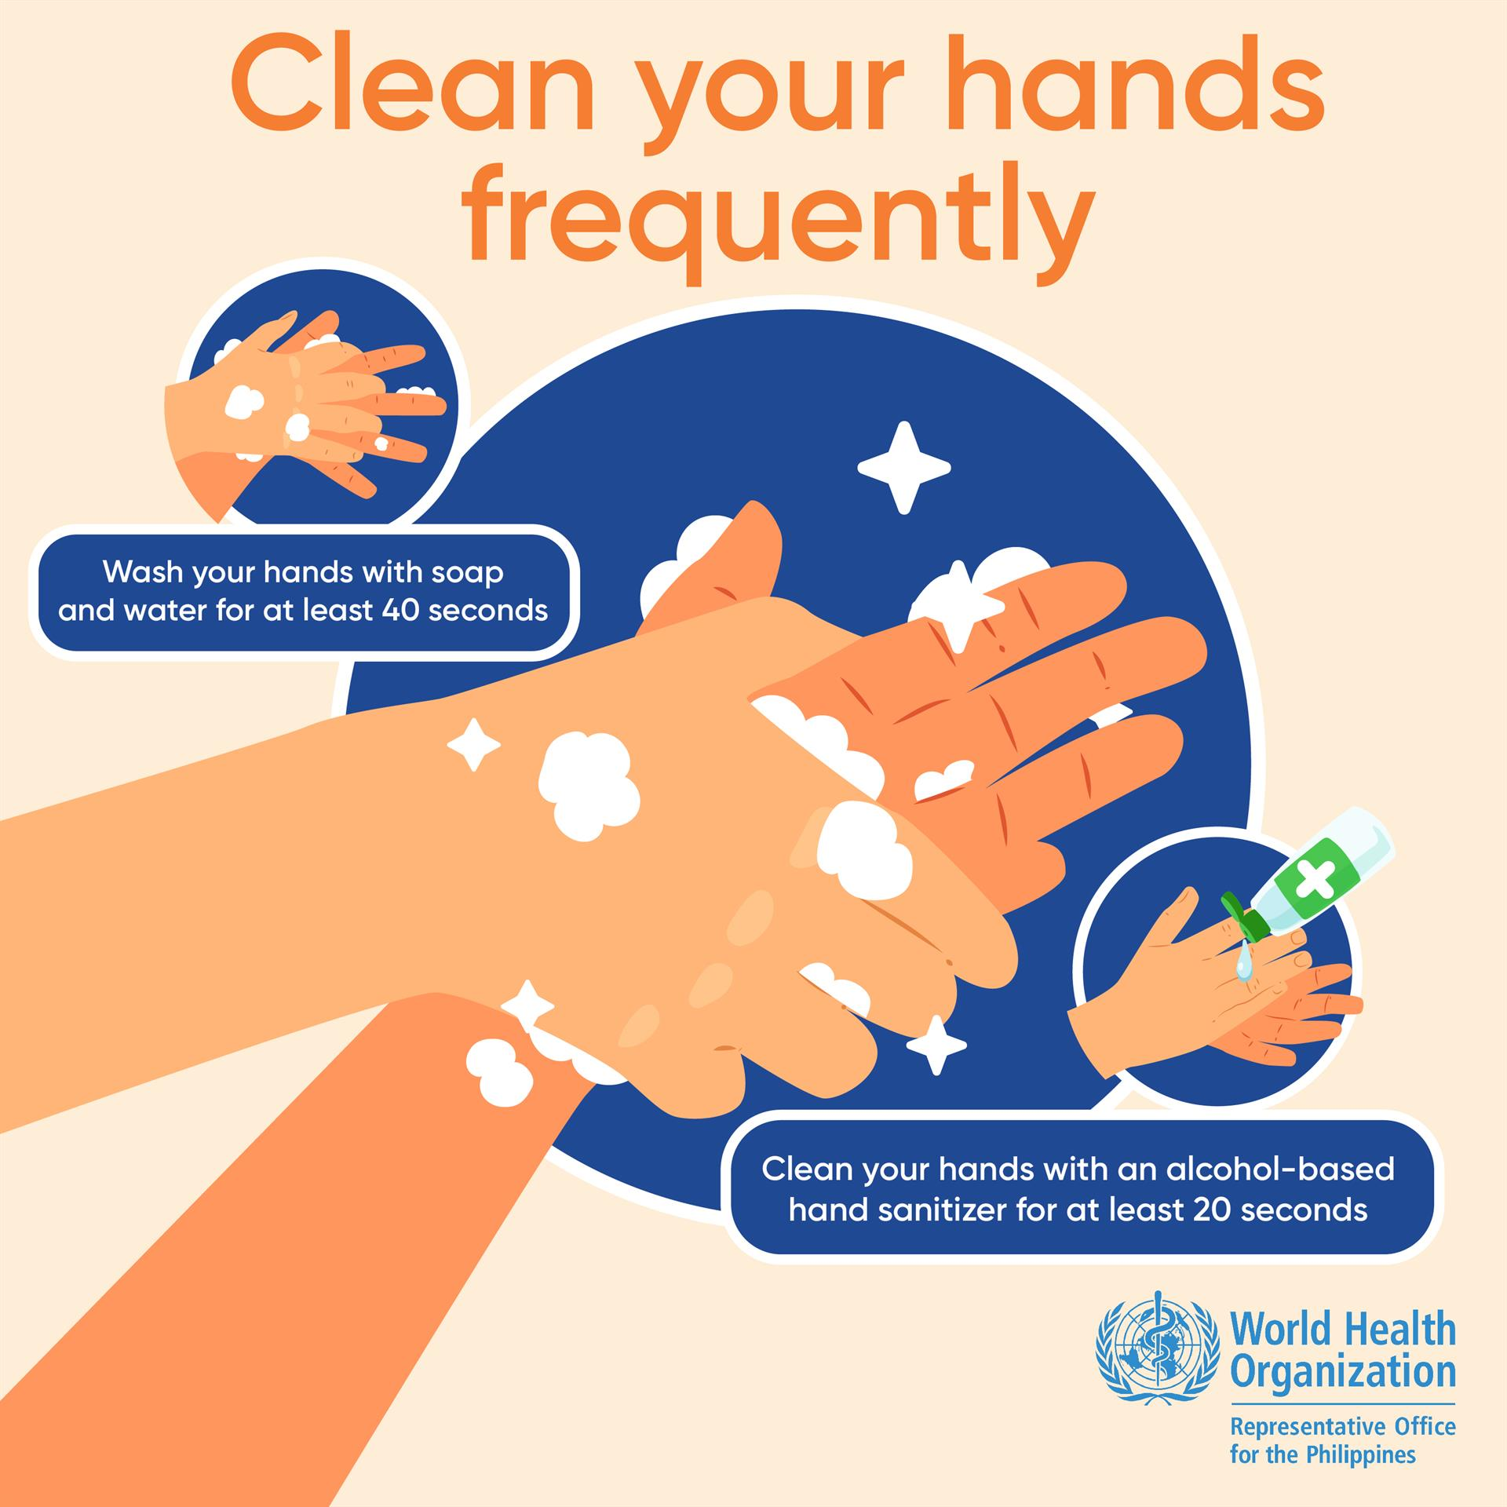
Standart Önlemler Sağlık Hizmetleri Ortamlarında Hastaların Bakımı İçin Standart Önlemlerin Uygulanmasına Yönelik Öneriler
Bileşen | Öneriler
El Hijyeni (bkz. El hijyeni eğitimi) | Kan, vücut sıvıları, salgılar, sekresyonlar, kontamine olmuş eşyalara dokunduktan sonra; eldivenleri çıkardıktan hemen sonra; hasta temasları arasında

Slide 32
Standart Önlemler Sağlık Hizmetleri Ortamlarında Hastaların Bakımı İçin Standart Önlemlerin Uygulanmasına Yönelik Öneriler
Kişisel Koruyucu Ekipman | Öneriler
Eldiven | Kan, vücut sıvıları, salgılar, çıktılar, kirlenmiş maddelere dokunmak için Mukoza zarlarına ve sağlam olmayan deriye dokunmak için
Önlük | İşlemler ve hasta bakım faaliyetleri sırasında, giysilerin/açıkta kalan derinin kan/vücut sıvıları, salgıları ve atığa benzer maddelerle temasının beklendiği durumlarda
Maske, Göz ve Yüz Koruyucu | Kan, vücut sıvıları, salgıların sıçraması veya püskürmesi olasılığı olan prosedürler ve hasta bakımı faaliyetleri sırasında (aspirasyon, endotrakeal entübasyon vb.) Solunum aerosolleri ile bulaşan şüpheli veya kanıtlanmış enfeksiyonları olan hastalarda aerosol üreten prosedürler sırasında eldiven, önlük ve yüz/göz korumasına ek olarak uygunluğu test edilmiş N95 kullanımı

Slide 33
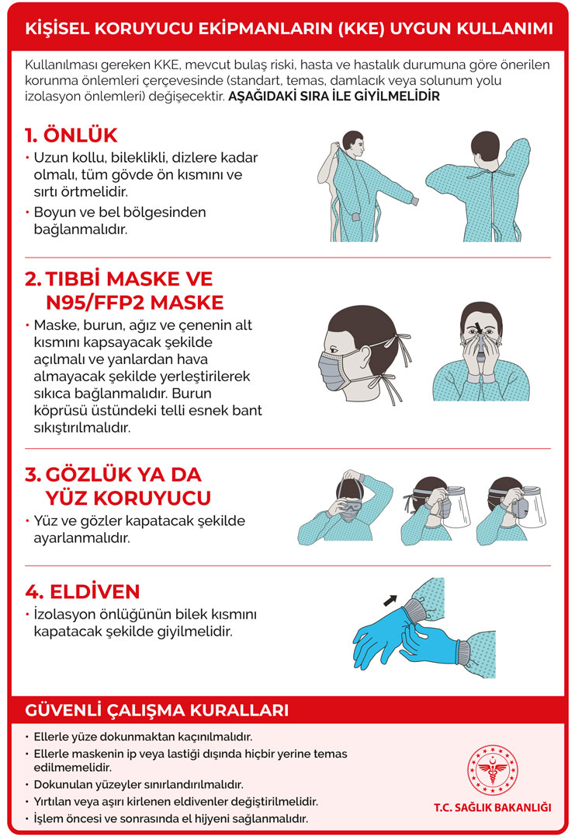
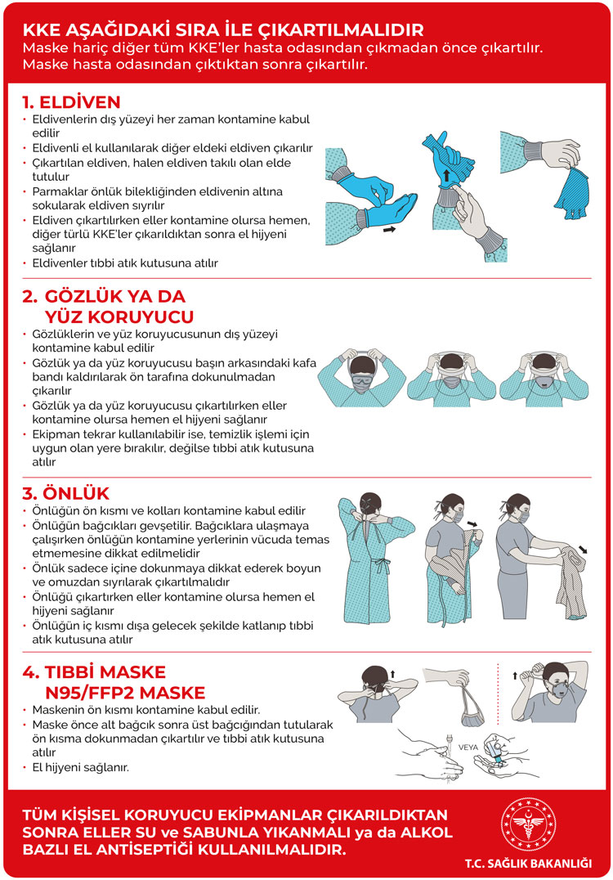
Standart Önlemler Kişisel Koruyucu Ekipmanlar
Bulaş riskini azaltmak için ekipmanların giyme ve çıkarma sırasına uyulması önemlidir

Slide 34
Standart Önlemler Sağlık Hizmetleri Ortamlarında Hastaların Bakımı İçin Standart Önlemlerin Uygulanmasına Yönelik Öneriler
Bileşen | Öneriler
Kirli Hasta Bakım Ekipmanı | Mikroorganizmaların başkalarına ve çevreye geçmesini önleyecek şekilde muhafaza edilmeli; gözle görülür şekilde kirlenmişse eldiven giyilmeli; el hijyenine uyulmalı
Çevre Kontrolü | Özellikle hasta bakım alanlarındaki sık dokunulan yüzeyler olmak üzere çevresel yüzeylerin rutin bakımı, temizliği ve dezenfeksiyonuna yönelik prosedürler geliştirilmeli
Tekstil ve Çamaşırhane | Mikroorganizmaların başkalarına ve çevreye dağılımını önleyecek şekilde uygulamalar geliştirilmeli
Hasta Resüsitasyonu | Ağız ve ağız salgılarıyla teması önlemek için ağızlık, reanimasyon torbası ve diğer ventilasyon cihazları kullanılmalı
Hasta Yerleştirme | Hastanın bulaşma riski ve çevreyi kirletme olasılığı yüksekse, uygun hijyeni sağlayamıyorsa veya enfeksiyon kapma veya enfeksiyon sonrası olumsuz sonuçlar geliştirme riski yüksekse tek kişilik odaya öncelik verilmeli

Slide 35
Standart Önlemler Sağlık Hizmetleri Ortamlarında Hastaların Bakımı İçin Standart Önlemlerin Uygulanmasına Yönelik Öneriler
Bileşen | Öneriler
Solunum hijyeni/öksürük kuralları (Semptomatik hastalarda bulaşıcı solunum salgılarının kaynağının kontrol altına alınması, ilk karşılaşma noktasından başlayarak, örneğin acil servislerde ve doktor muayenehanelerinde triyaj ve resepsiyon alanları) | Semptomatik kişiler hapşırma/öksürme sırasında ağız/burunlarını kapatmalı Mendil kullanılmalı ve kirli mendiller çöpe atılmalı Solunum salgılarıyla ellerin kirlenmesinden sonra el hijyenine dikkat edilmeli Tolere ediliyorsa cerrahi maske takılmalı veya mümkünse 1 mt’den fazla mesafe bırakılmalı

Slide 36
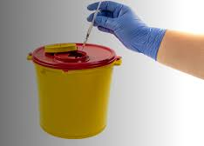
Standart Önlemler Güvenli Enjeksiyon Uygulamaları
Kullanılmış iğneler kılıfına geçirilmemeli, delici kesici alet kutularına atılmalı
Her enjeksiyon için steril, tek kullanımlık, tek kullanımlık iğne ve şırınga tercih edilmeli
Enjeksiyon ekipmanı ve ilacın kontaminasyonu önlenmeli
Mümkünse çok dozlu şişeler yerine tek dozluk şişelerin kullanılması tercih edilmeli

Slide 37
BULAŞ YOLUNA YÖNELİK ÖNLEMLER

Slide 38
Bulaş Yoluna Yönelik Önlemler
Standart önlemler yeterli olmadığında kullanılır
Birden fazla bulaşma yolu olan bazı hastalıklar için (örn. SARS), birden fazla bulaş yoluna yönelik önlem kategorisi kullanılabilir
Tek başlarına veya kombinasyon halinde kullanıldıklarında, her zaman standart önlemlere ek olarak kullanılırlar
Temas önlemleri
Damlacık önlemleri
Hava yolu önlemleri

Slide 39
Temas Önlemleri
Hasta veya hastanın çevresiyle doğrudan veya dolaylı temas yoluyla yayılan epidemiyolojik olarak önemli mikroorganizmalar dahil olmak üzere enfeksiyöz ajanların bulaşmasını önlemeyi amaçlamaktadır
Temas önlemleri ayrıca aşırı yara drenajı, dışkı tutamama veya vücuttan gelen diğer akıntıların varlığının, kapsamlı çevresel kirlenme ve bulaşma riski için artan bir potansiyele işaret ettiği durumlarda da geçerlidir

Slide 40
Temas Önlemleri
Temas önlemleri gerektiren hastalar için tek kişilik bir oda tercih edilir
Tek kişilik oda bulunmadığında, diğer hasta yerleştirme seçenekleriyle (örneğin, kohortlama, aynı mikroorganizma ile enfekte hasta ile aynı odayı paylaşma) ilişkili çeşitli riskleri değerlendirmek için enfeksiyon kontrol profesyoneliyle görüşülmesi önerilir
Çok hastalı odalarda, enfekte/kolonize hasta ile diğer hastalar arasında eşyaların yanlışlıkla paylaşılma olasılığını azaltmak için yataklar arasında ≥1 m’lik mekansal ayrım önerilir

Slide 41
Temas Önlemleri
Hastalara bakım veren sağlık personeli, hastayla veya hastanın çevresindeki potansiyel olarak kontamine alanlarla temas içerebilecek tüm etkileşimler için önlük ve eldiven giymelidir
Odaya girerken kişisel koruyucu ekipman giyilmesi ve hasta odasından çıkmadan önce atılması, özellikle çevresel kontaminasyon yoluyla bulaşmada rol oynayan patojenlerin bulaşını önlemektedir
Hasta için kullanılan ekipman hastaya özel olmalı ve başka bir hasta için kullanılmadan önce dezenfekte edilmelidir

Slide 42
Temas Önlemleri Gerektiren Mikroorganizmalar
Metisiline dirençli Staphylococcus aureus (MRSA)
ESBL-pozitif Klebsiella pneumoniae , E.coli
Karbapeneme dirençli Klebsiella spp., E.coli ve diğer enterik bakteriler
Vankomisine dirençli Enterokok (VRE)
Karbapeneme dirençli Acinetobacter spp.
Çoklu ilaca dirençli (ÇİD) Pseudomonas aeruginosa
Clostridioides difficile, Bacillus anthracis gibi sporlu bakteriler
Gaita inkontinansı veya ishali bulunan hastalarda; Hepatit A, Rotavirüs, norovirus, enterohemorajik Escherichia coli (EHEC) O157:H7, Shigella enfeksiyonları
Bulaşıcılığı yüksek deri enfeksiyonları / lezyonları: Uyuz, bitlenme, zona, impetigo, bebek ve çocuklarda stafilokok enfeksiyonları, açık apseler veya akıntılı deri/yumuşak doku enfeksiyonları (Fournier gangreni gibi), neonatal veya mukokütanoz herpes simplex enfeksiyonu
Bebeklerde ve çocuklarda respiratuvar sinsityal virüs (RSV), parainfluenza virüs enfeksiyonları

Slide 43
Damlacık Önlemleri
Damlacık önlemleri solunum salgılarıyla yakın solunum veya mukoza zarı teması yoluyla yayılan patojenlerin bulaşmasını önlemeyi amaçlamaktadır
Bu patojenlerin uzun mesafelerde bulaşıcılığı kalmadığından, damlacık bulaşmasını önlemek için özel hava işlemi ve havalandırma gerekmez

Slide 44
Damlacık Önlemleri
Damlacık Önlemleri gerektiren hastalar için tek kişilik hasta odası tercih edilir
Tek kişilik oda bulunmadığında, diğer hasta yerleştirme seçenekleriyle (kohortlama, aynı mikroorganizma ile enfekte hasta ile aynı odayı paylaşma) ilişkili çeşitli riskleri değerlendirmek için enfeksiyon kontrol personeliyle görüşülmesi önerilir
≥1 m'lik mekansal ayrım ve hasta yatakları arasında perde çekilmesi, çok yataklı odalardaki hastalar için önemlidir
Sağlık personeli, bulaşıcı hasta ile yakın temas için cerrahi maske takmalıdır (genellikle odaya girerken takılır)
Hastaların odanın dışına taşınması gereken durumlarda, tolere edebiliyosa maske takmalı ve solunum hijyeni/öksürük kurallarına uymalıdır

Slide 45
Damlacık Önlemleri Gerektiren Mikroorganizmalar
Bordetella pertussis
İnfluenza virus
Adenovirus , Rinovirus
Mycoplasma pneumoniae
SARS-CoV-2 (Covid 19)
Group A streptokoklar
Neisseria meningitidis
Solunum sinsitiyal virüsü damlacık yoluyla bulaşabilse de, enfekte solunum salgılarıyla doğrudan temas, bulaşmanın en önemli belirleyicisidir

Slide 46
Hava Yolu Önlemleri
Hava yoluyla bulaş riskinde alınan önlemler, havada asılı kaldığında uzun mesafelerde bulaşıcılığını koruyan bulaşıcı etkenlerin bulaşmasını önler
Hava yoluyla bulaşma önlemleri gerektiren hastalar tek kişilik odada ve oda kapısı kapalı takip edilmeli
Oda, kirli havanın koridora geçişini önleyecek şekilde negatif basınç özelliğinde ve kirli havanın HEPA filtreden geçirilerek dışarıya atılacak şekilde tasarlanmış özellikte olmalı
Yeni inşaat ve yenileme için saatte 12 hava değişimi ve mevcut tesisler için saatte 6 hava değişimi sağlanmalı

Slide 47
Hava Yolu Önlemleri Gerektiren Mikroorganizmalar
Kızamık
Su çiçeği
Dissemine zona
M. tuberculosis (akciğer tüberkülozu)
SARS-CoV-2 (COVID-19) (Aerosol oluşturan işlemler sırasında)
Kırım Kongo Kanamalı Ateş ve diğer kanamalı ateş sendromları (kanamalı evrede veya aerosol oluşturan işlemler sırasında) solunum izolasyonu gerektirir

Slide 48
Koruyucu Çevre
Allojenik Kemik iliği transplantasyon (AKİT) hastaları için havadaki mantar sporu sayısını en aza indirmek ve invaziv çevresel mantar enfeksiyonu riskini azaltmak amacıyla aşağıdakileri içeren çevresel kontroller sağlanmalıdır
Gelen havanın HEPA filtrelenmesi (99,97% verimlilik)
Yönlendirilmiş oda hava akışı
Koridora göre pozitif oda hava basıncı
Dışarıdan hava akışını önlemek için izolasyonu iyi yapılmış odalar (kapalı duvarlar, zeminler, tavanlar, pencereler, elektrik prizleri dahil)
Saatte >12 hava değişimi
Tozu en aza indirme stratejileri (döşeme ve halı yerine fırçalanabilir yüzeyler vb.)
KİT hastalarının odalarında kurutulmuş, taze çiçeklerin ve saksı bitkilerinin yasaklanması

Slide 49
Dünya Sağlık Örgütü Çok Bileşenli İzolasyon Yaklaşımı
Uygulama için önemli tavsiyeler
Sağlık Politikası
Tarama
Yerleştirme
Kohortlama
Çevre ve ekipman
İletişim

Slide 50
Dünya Sağlık Örgütü Çok Bileşenli İzolasyon Yaklaşımı İçin Önemli Tavsiyeler
Sağlık politikası
Güvenlik iklimi teşvik edilmeli
Enfeksiyon önleme ve kontrol önlemlerinin uygulanmasını kolaylaştıran politikalar geliştirilmeli
El hijyeni malzemeleri ve kişisel koruyucu ekipman sağlanmalı
Yerel politikaya göre ziyaretçi sayısı sınırlanmalı

Slide 51
Dünya Sağlık Örgütü Çok Bileşenli İzolasyon Yaklaşımı İçin Önemli Tavsiyeler
Tarama
Hastalar, hastaneye başvurduklarında bulaşmaya dayalı önlemler gerektiren belirti ve semptomların (örn. ateş ve öksürük, ishal) varlığı açısından sorgulanmalı
Bir hasta bulaşıcı hastalık belirtileri veya semptomları geliştirdiğinde veya ortaya çıktığında veya bulaşıcı bir hastalık şüphesi veya kanıtı olduğunda, bulaşma fırsatlarını azaltmak için bulaşmaya dayalı önlemler ampirik olarak uygulanmalı

Slide 52
Dünya Sağlık Örgütü Çok Bileşenli İzolasyon Yaklaşımı İçin Önemli Tavsiyeler
Yerleştirme
Hastalar semptomlarına göre yerleştirilmeli
Bulaşıcı semptomları olan hastaları diğerlerinden fiziksel olarak ayırılmalı
En bulaşıcı olma olasılığı olan hastalar için tek kişilik odalara öncelik verilmeli (örn. öksürük, ishal, ateş vb.)

Slide 53
Dünya Sağlık Örgütü Çok Bileşenli İzolasyon Yaklaşımı İçin Önemli Tavsiyeler
Kohortlama
Kohort hastalar – benzer semptomları ve tanıları olan hastaların diğer hastalarla temaslarını önlemek için tek bir alana yerleştirilme yaklaşımı
Kohort personeli – sağlık çalışanlarını, izole hasta takibi için ayırma yaklaşımı

Slide 54
Dünya Sağlık Örgütü Çok Bileşenli İzolasyon Yaklaşımı İçin Önemli Tavsiyeler
Çevre ve Ekipman
İzolasyon odası ve kohort alanları için ek çevre temizlik kaynakları sağlanmalı (Sık dokunulan yüzeylere odaklanmalı)
Damlacık ve hava yolu ile hastalık bulaşma riskini azaltmak için iç mekan havalandırmasını optimize edilmeli

Slide 55
Dünya Sağlık Örgütü Çok Bileşenli İzolasyon Yaklaşımı İçin Önemli Tavsiyeler
İletişim
Sağlık çalışanlarını hastanın bakımında alınması gereken önlemler konusunda net bir şekilde uyaran tabelalar kullanılmalı (KKE, özel ekipman, hastanın taşınması, el hijyeni, hasta yerleşimi, havalandırma gereksinimleri vb.)

Slide 56
Kaynaklar
Siegel JD, Rhinehart E, Jackson M, Chiarello L, and the Healthcare Infection Control Practices Advisory Committee, 2007 Guideline for Isolation Precautions: Preventing Transmission of Infectious Agents in Healthcare Settings. Centres for Disease Control and Prevention. (https://www.cdc.gov/infectioncontrol/ guidelines/isolation/index.html) Last update: September 2024
Transmission-based precautions. In: Infection Prevention and Control [online course series]. Geneva: World Health Organization; 2021 (https://openwho.org/channels/ipc).
Infection prevention and control of epidemic- and pandemic-prone acute respiratory infections in health care. Geneva: World Health Organization; 2014 (https://apps.who.int/iris/handle/10665/112656).
Minimum requirements for infection prevention and control programmes. Geneva: World Health Organization; 2019 (IRIS link: https://apps.who.int/iris/handle/10665/330080).
AIA. Guidelines for Design and Construction of Hospital and Health Care Facilities. In: American Institute of Architects. Washington, DC: American Institute of Architects Press; 2006.
Global technical consultation report on proposed terminology for pathogens that transmit through the air. Geneva: World Health Organization; 2024. Licence: CC BY-NC-SA 3.0 IGO.

